Slide 1
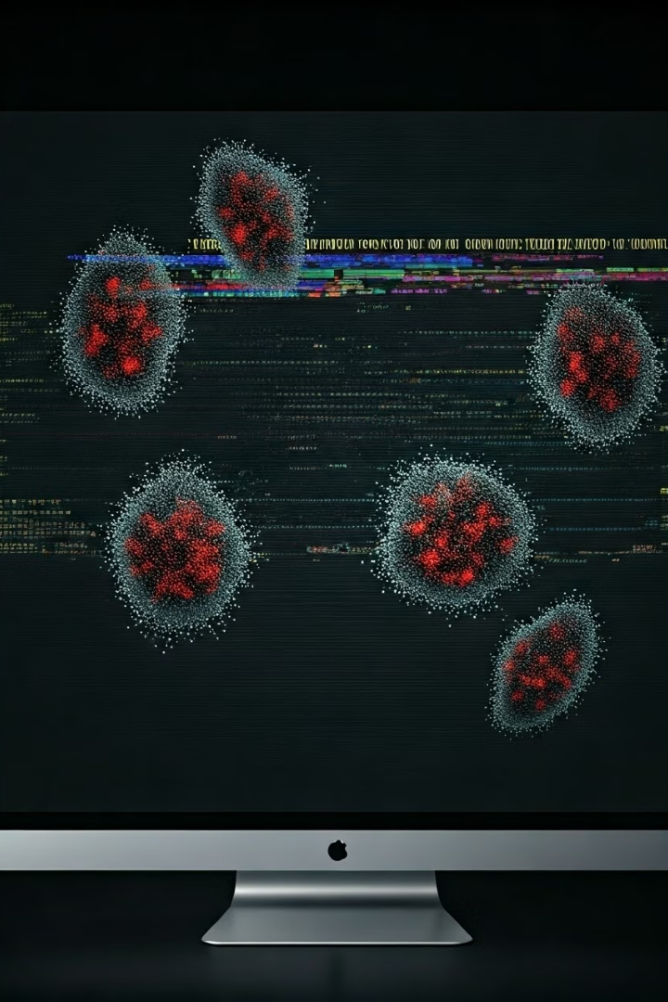
بدافزارها و ویروسهای کامپیوتری: تهدیدات پنهان دنیای دیجیتال
مقدمه
با گسترش فناوری، بدافزارها و ویروسهای کامپیوتری به یکی از بزرگترین تهدیدات امنیتی و حریم خصوصی تبدیل شدهاند. این برنامههای مخرب با هدف آسیب رساندن، سرقت اطلاعات یا کنترل سیستم ها طراحی میشوند و به صورت روزافزون پیشرفته تر و پیچیده تر میشوند. برای درک بهتر این تهدیدات و روشهای مقابله با آنها، بررسی دقیق تاریخچه، انواع، و راههای پیشگیری ضروری است.
تاریخچه بدافزارها و ویروسها
تاریخچه بدافزارها و ویروس های کامپیوتری به دهه های 1970 و 1980 برمیگردد. اولین ویروس کامپیوتری به نام «Creeper» توسط رابرت توماس در سال 1971 نوشته شد که فقط به شکل آزمایشی و برای ارزیابی نحوه تکثیر برنامه ها در شبکهها ایجاد شد. در دهه های بعد، انگیزههای اقتصادی، جاسوسی و خرابکاری به ظهور نسل جدیدی از بدافزارها انجامید. با رشد اینترنت در دهه 90، بدافزارها به یک ابزار قدرتمند برای جرایم سایبری تبدیل شدند و همچنان به تکامل خود ادامه دادند.
مهدی کلیدری و سجاد سالاری چنار

Slide 2
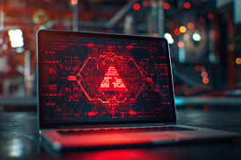
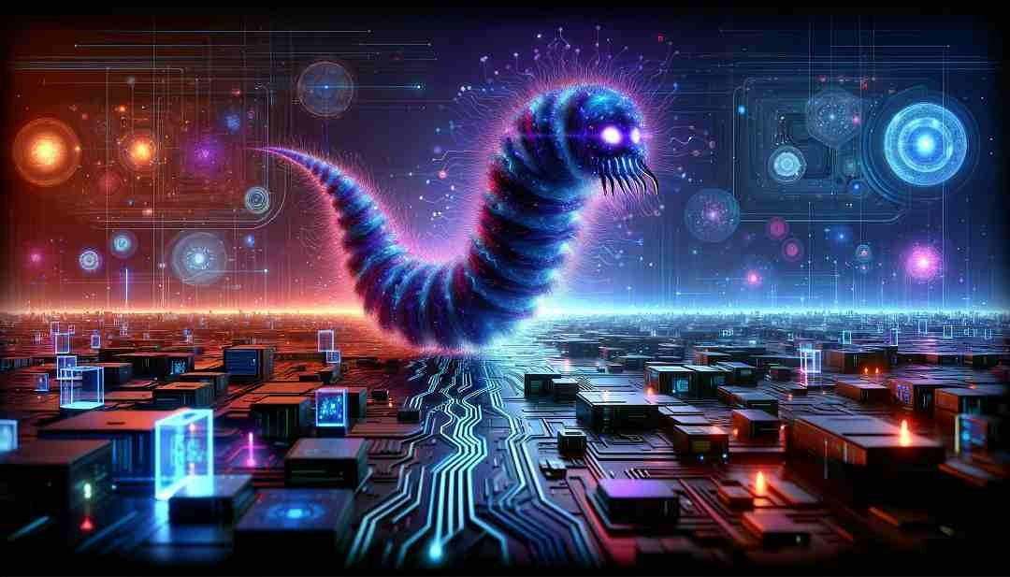
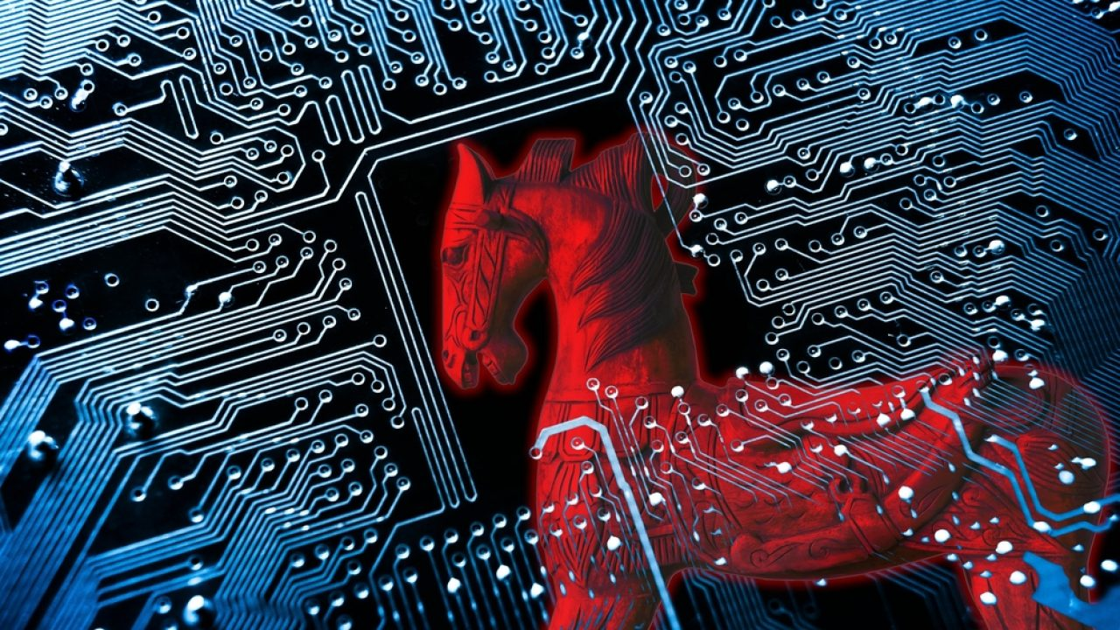
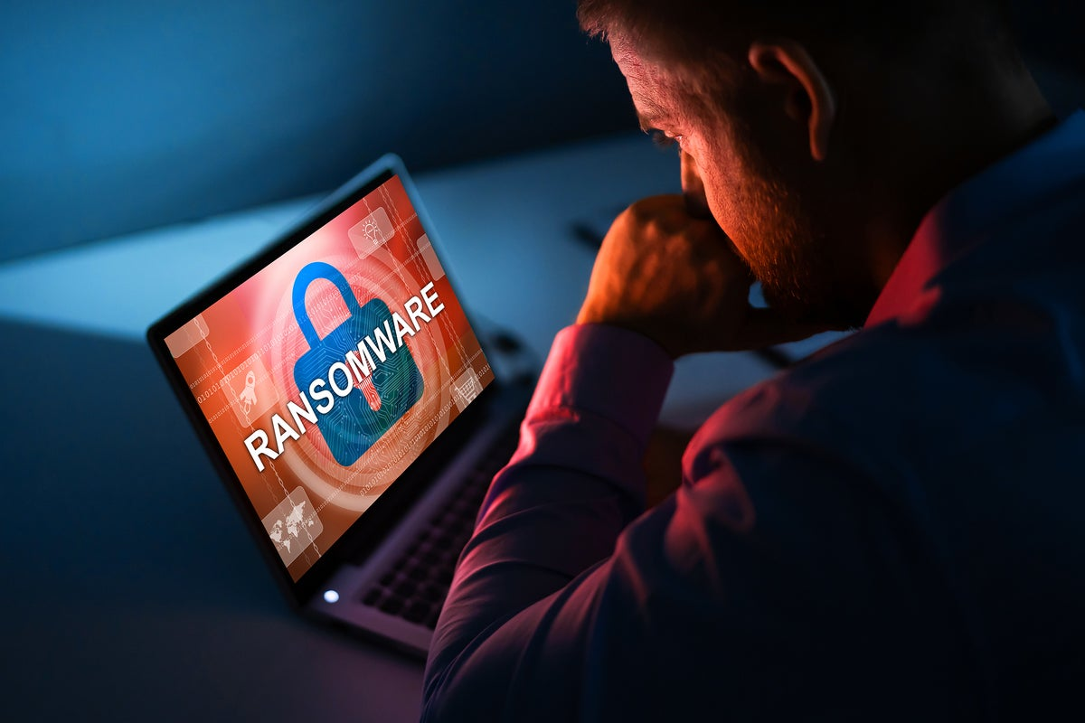
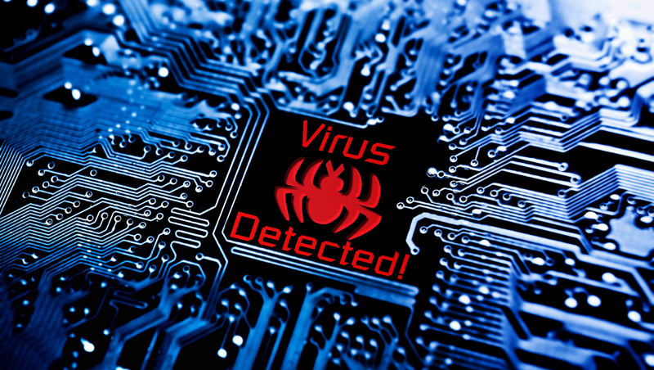
انواع بدافزارها و ویروس ها
)جاسوس افزارها Spyware)
)کرم ها Worms)
این نوع بدافزار به صورت مخفیانه اطلاعات کاربران را بدون اطلاع آنها جمعاوری میکند و به افراد یا سازمان های مخرب ارسال میکند.
کرم ها برخلاف ویروس ها نیازی به فایل میزبان ندارند و به تنهایی از طریق شبکه ها و اینترنت به دیگر سیستم ها منتقل میشوند.
) تروجان ها Trojan Horses)
) باجافزارها Ransomware)
تروجان ها به شکل برنامه های مفید و معتبر ظاهر میشوند، اما در واقع کدهای مخربی دارند که به سیستم آسیب میزنند.
یکی از خطرناکترین بدافزارها که اطلاعات شخصی را رمزگذاری کرده و برای بازگردانی آنها درخواست باج میکند.
) ویروس ها Viruses)
ویروس ها به فایل ها یا برنامه های سالم متصل شده و با اجرای آنها به دیگر قسمت های سیستم نیز گسترش پیدا میکنند. این نوع بدافزار به سرعت در کل سیستم تکثیر میشود.

Slide 3
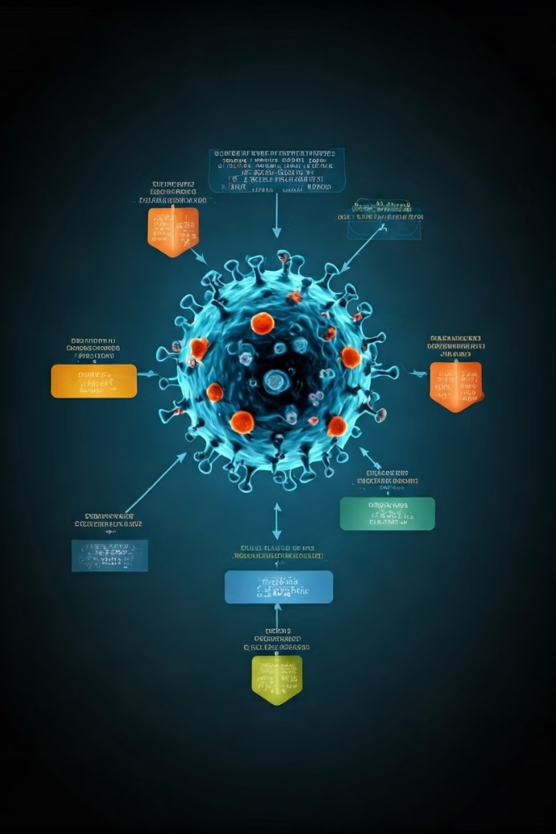
راههای شناخت و جلوگیری از بدافزارها
برای مقابله با تهدیدات بدافزارها، آگاهی از راه های پیشگیری و رعایت اصول امنیتی ضروری است:
نرم افزارهای آنتی ویروس معتبر:
1
این نرم افزارها به طور مداوم سیستم را اسکن کرده و هرگونه تهدید بدافزاری را شناسایی و حذف میکنند
بروزرسانی منظم سیستم عامل و برنامه ها:
2
نرم افزارهای بهروز دارای وصله های امنیتی هستند که آسیب پذیری ها را رفع میکنند
مراقبت در کلیک کردن روی لینک ها و پیوست های مشکوک:
3
لینک های مشکوک و پیوست های ناشناس یکی از راههای اصلی انتشار بدافزارها هستند
آگاهی از حملات فیشینگ و اقدامات احتیاطی در برابر آنها:
4
حملات فیشینگ از روش های رایج حملات سایبری هستند که هدف آنها به سرقت بردن اطلاعات کاربر است.

Slide 4
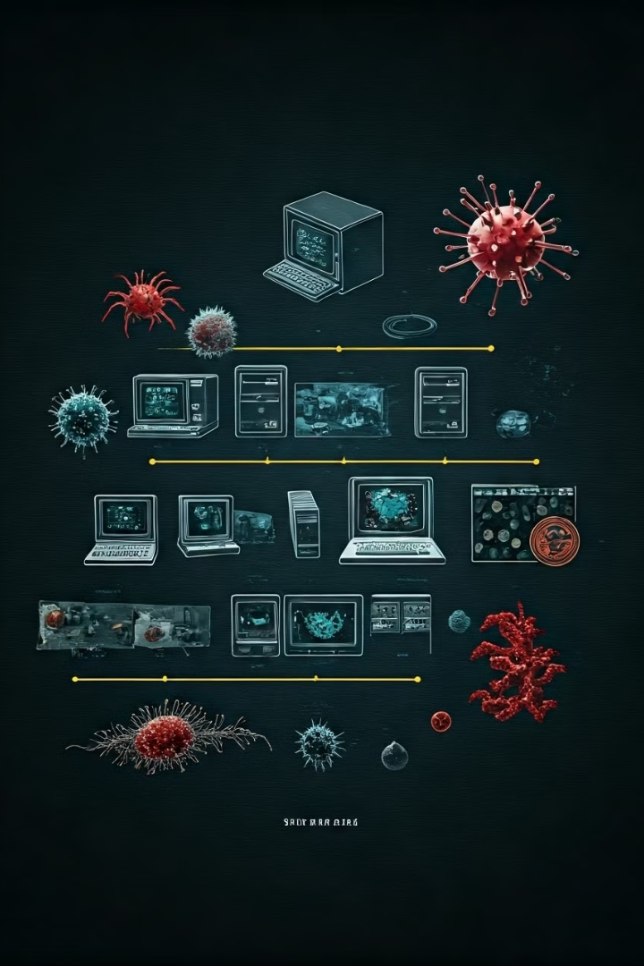
برخی از معروفترین ویروسها و بدافزارهای تاریخ
:Melissa Virus (1999)
1
یکی از اولین ویروسهایی بود که از طریق ایمیل منتشر شد و به سرعت در سراسر جهان گسترش یافت.
:ILOVEYOU (2000)
2
ویروسی که به عنوان نامهای عاشقانه ظاهر شد و باعث آسیبهای گستردهای در سطح جهانی شد
:WannaCry Ransomware (2017)
3
این باج افزار از آسیب پذیری های ویندوز استفاده کرده و میلیونها سیستم را در سراسر جهان آلوده کرد
:Stuxnet (2010)
4
یک ویروس پیچیده که با هدف حمله به تأسیسات صنعتی و هستهای طراحی شده بود و نشاندهنده خطرات جنگهای سایبری بود

Slide 5

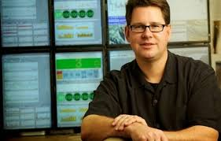

Creeper (1971)
سازنده: رابرت توماس
اولین ویروس شناخته شده در دنیای رایانه بود. این ویروس توسط رابرت توماس، مهندس شرکت BBN Technologies، برای آزمایش مفهوم برنامه هایی که میتوانند به صورت مستقل در شبکه حرکت کنند، ایجاد شد. هدفCreeper صرفاً علمی بود و هیچ آسیب جدی به سیستم ها وارد نمیکرد؛ این ویروس پیام "I’m the creeper, catch me if you can!" را نمایش میداد.
Elk Cloner (1982)
سازنده: ریچارد اسکرنتا
اولین ویروسی بود که در دنیای واقعی به صورت گسترده پخش شد و کامپیوترهای Apple II را آلوده کرد. این ویروس توسط ریچارد اسکرنتا، یک نوجوان 15 ساله آمریکایی، نوشته شد و هدف اصلی آن صرفاً نمایش توانایی های اسکرنتا در برنامه نویسی بود. ویروسElk Cloner باعث شد کاربران کامپیوترهای آلوده پیام های تصادفی ببینند، اما به داده ها یا سیستم ها آسیبی نمیزد.
Brain (1986)
سازندگان: برادران باسیت (عمجد و الفاروق علوی) از پاکستان
هدف: ویروس Brain اولین ویروس PC به شمار میرود و توسط دو برادر پاکستانی ایجاد شد. هدف این ویروس بیشتر حفاظت از حقوق کپیرایت بود و برای مجازات افرادی که از نسخههای غیرقانونی نرمافزارها استفاده میکردند، طراحی شده بود. با این حال، Brain به طور ناخواسته باعث گسترش ویروسهای کامپیوتری در سراسر جهان شد.

Slide 6
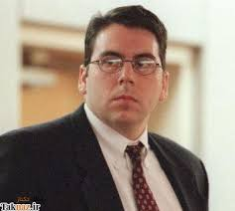
Morris Worm (1988)
سازنده: رابرت تی. موریس
هدف: کرم موریس اولین کرم کامپیوتری بود که به اینترنت نفوذ کرد و یکی از اولین حملات سایبری گسترده را به وجود آورد. رابرت موریس، دانشجوی دانشگاه کرنل، این کرم را برای اندازه گیری مقیاس و ابعاد اینترنت طراحی کرد، اما کرم به دلیل یک خطا بیش از حد گسترش یافت و هزاران کامپیوتر را آلوده کرد. این حادثه باعث شد که رابرت موریس اولین فردی باشد که به اتهام سوءاستفاده از کامپیوتر محکوم شد.
CIH (چرنوبیل) (1998)
سازنده: چن اینگ-هاو از تایوان
هدف: ویروس CIH که به "چرنوبیل" معروف است، یکی از مخربترین ویروسهای دهه 90 بود. این ویروس توسط چن اینگ-هاو، دانشجوی تایوانی، ساخته شد و توانست سیستمهای آلوده را به گونهای خراب کند که حتی BIOS سیستمها نیز آسیب ببیند. CIH به طور تصادفی باعث از بین رفتن دادهها و آسیب سختافزاری شد.
Melissa Virus (1999)
سازنده: دیوید لی. اسمیت
هدف: ویروس Melissa یکی از اولین ویروسهایی بود که از طریق ایمیل گسترش یافت و سیستمهای بسیاری را آلوده کرد. دیوید لی. اسمیت این ویروس را به نام یک رقصنده استریپکلاب نامگذاری کرد و هدف اصلی آن آلوده کردن فایلهای Microsoft Word و گسترش خود از طریق لیست ایمیلهای قربانیان بود.

Slide 7
ILOVEYOU (2000)
سازندگان: اونل د گوزمان و ریچارد بون
هدف: ویروس ILOVEYOU که به "ویروس عشق" نیز معروف است، از طریق ایمیل منتشر شد و به سرعت در سراسر جهان گسترش یافت. این ویروس توسط دو فیلیپینی به نامهای اونل د گوزمان و ریچارد بون ساخته شد و هدف آن آلوده کردن فایلهای کاربران و سرقت اطلاعات شخصی بود. این ویروس به یکی از مخربترین ویروسهای تاریخ تبدیل شد و خسارتهای زیادی به بار آورد.
Mydoom (2004)
سازنده: ناشناخته
هدف: Mydoom یکی از سریعترین ویروسهای گسترش یافته در تاریخ بود و سیستم های زیادی را آلوده کرد. هدف Mydoom ارسال اسپم های گسترده و حملات دیداس (DDoS) به وبسایت های مشخص بود. همچنان سازنده این ویروس ناشناخته باقی مانده است.
Stuxnet (2010)
سازندگان: احتمالاً سازمانهای امنیتی ایالات متحده و اسرائیل
هدف: Stuxnet یک ویروس بسیار پیچیده و پیشرفته بود که به طور خاص برای حمله به تأسیسات هستهای ایران طراحی شد. این ویروس احتمالاً توسط سازمانهای امنیتی آمریکا و اسرائیل توسعه داده شد و باعث آسیب به سانتریفیوژهای غنیسازی اورانیوم در ایران شد. Stuxnet یکی از نمونههای جنگ سایبری مدرن به شمار میرود.

Slide 8
WannaCry Ransomware (2017)
سازنده: احتمالاً گروههای مرتبط با کره شمالی
هدف: باج افزار WannaCry یکی از بزرگترین حملات باج افزاری در جهان بود که اطلاعات سیستم ها را رمزگذاری کرد و از کاربران برای دسترسی به اطلاعاتشان باج طلب کرد. این ویروس از یک آسیب پذیری در سیستم عامل ویندوز استفاده کرد و میلیون ها دستگاه را آلوده کرد.
Emotet (جدیدتر، 2020)
سازنده: احتمالاً گروههای هکری اروپای شرقی
هدف: Emotet یک تروجان بانکی است که اطلاعات بانکی کاربران را سرقت کرده و برای پخش سایر بدافزارها مانند باجافزار و کرمهای رایانهای استفاده میشود. این بدافزار از تکنیکهای پیچیدهای برای مخفی ماندن و جلوگیری از شناسایی استفاده میکند و همچنان در سراسر جهان تهدید بزرگی محسوب میشود.
REvil (جدیدتر، 2021)
سازنده: گروه هکری REvil، احتمالاً مرتبط با روسیه
هدف: REvil یکی از باجافزارهای مخرب جدید است که برای حملات گسترده به شرکتهای بزرگ و سازمانهای دولتی استفاده میشود. این گروه در ازای بازگرداندن اطلاعات شرکتها مبالغ هنگفتی درخواست میکند. REvil با هدف کسب درآمد از طریق باجگیری فعالیت میکند و همچنان به تهدیدی جدی در سطح بینالمللی تبدیل شده است.

Slide 9
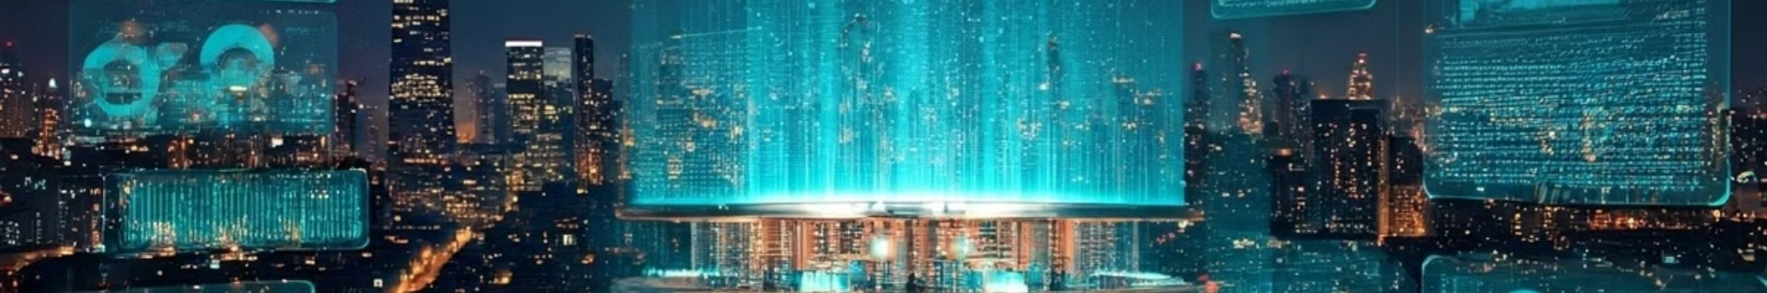
سازندگان بدافزارها: انگیزهها و منابع
بدافزارها گاهی توسط هکرهای منفرد برای سرگرمی یا به رخ کشیدن مهارتهای خود طراحی میشوند، اما بیشتر بدافزارهای پیچیده توسط گروههای حرفه ای با اهداف اقتصادی یا سیاسی ایجاد میشوند. همچنین دولت ها و سازمان ها در برخی موارد از بدافزارها به عنوان ابزار جاسوسی و جنگ سایبری استفاده میکنند. اینترنت تاریک نیز بستری برای تبادل و فروش این ابزارهای مخرب فراهم کرده است.
نتیجه گیری
بدافزارها و ویروس های کامپیوتری تهدیدی جدی برای امنیت سایبری و حفظ حریم خصوصی کاربران هستند. برای مقابله با این تهدیدات، لازم است که کاربران آگاهی و دانش خود را افزایش داده و از نرمافزارهای امنیتی استفاده کنند. همچنین رعایت نکات امنیتی و آگاهی از تهدیدات جدید، میتواند به محافظت از سیستمها و دادهها در برابر حملات کمک کند.

